Slide 1
PHÂN CỤM KHÁCH HÀNG ÁP DỤNG RFM VÀ CLUSTERING ALGORITHM
ĐỒ ÁN TỐT NGHIỆP DATA SCIENCE
Topic: Customer Segmentation
LDS0_K294_ONLINE_LeThongNhut
LDS0_K294_ONLINE_NguyenThiTuongVy

Slide 2
Business Objective /Problem
Business Understanding
Kinh doanh
Mục tiêu
Các sản phẩm thiết yếu tiêu dùng hàng ngày rau, củ, quả, thịt, cá, trứng, sữa, và nước giải khát…
- Cải thiện hiệu quả quảng bá
- Tăng doanh thu bán hàng
- Cải thiện mức độ hài lòng khách hàng
Xây dựng hệ thống phân cụm khách hàng dựa trên dữ liệu mà cửa hàng cung cấp. Hệ thống này sẽ giúp cửa hàng xác định các nhóm khách hàng khác nhau, từ đó phát triển các chiến lược kinh doanh và dịch vụ chăm sóc khách hàng phù hợp với từng nhóm đối tượng

Slide 3
Data Understanding/ Acquire
Business Understanding
Products_with_Prices.csv
Transactions.csv
Danh sách sản phẩm kèm theo giá:
productid
productName
price ($)
Thông tin giao dịch của khách hàng:
Member_number
Date
productId
Items (số lượng)
Xây dựng giải pháp phân cụm khách hàng theo RFM
▪ Xây dựng giải pháp phân cụm khách hàng theo RFM với tập luật tự định nghĩa
▪ Xây dựng model phân cụm khách hàng theo RFM & thuật toán phân cụm:
RFM + Kmeans (sklearn)
RFM + Hierarchical Clustering
RFM + Kmeans (pySpark)

Slide 4
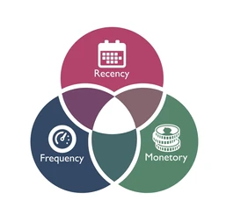
Data Science Process
Import các thư viện, đọc dữ liệu, thực hiện EDA cơ bản
Tiền xử lý dữ liệu: làm sạch, trực quan hóa dữ liệu, cấu trúc dữ liệu RMF, phân tích dữ liệu RMF, xử lý ngoại lệ
Modeling & Evaluation phân cụm bằng RFM_Level Function dựa trên RFM
Modeling & Evaluation bằng kmean sklearn dựa trên RFM
Modeling & Evaluation bằng Hierarchical Cluster dựa trên RFM
Modeling & Evaluation bằng Kmeans (pySpark)dựa trên RFM
Kiến nghị phương án MKT cho các nhóm khách hàng

Slide 5
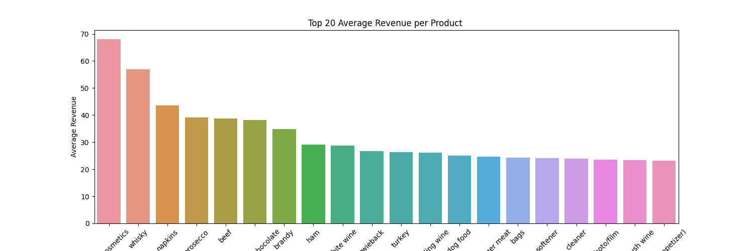
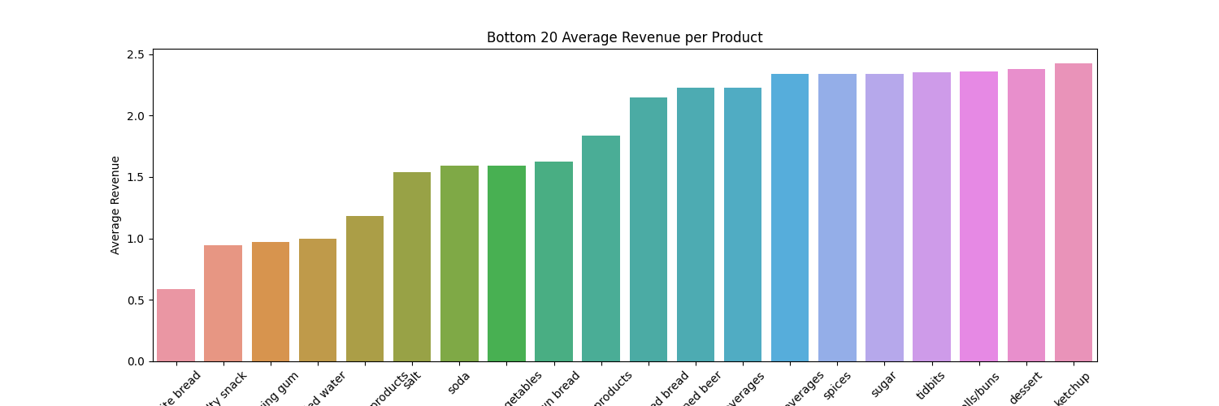
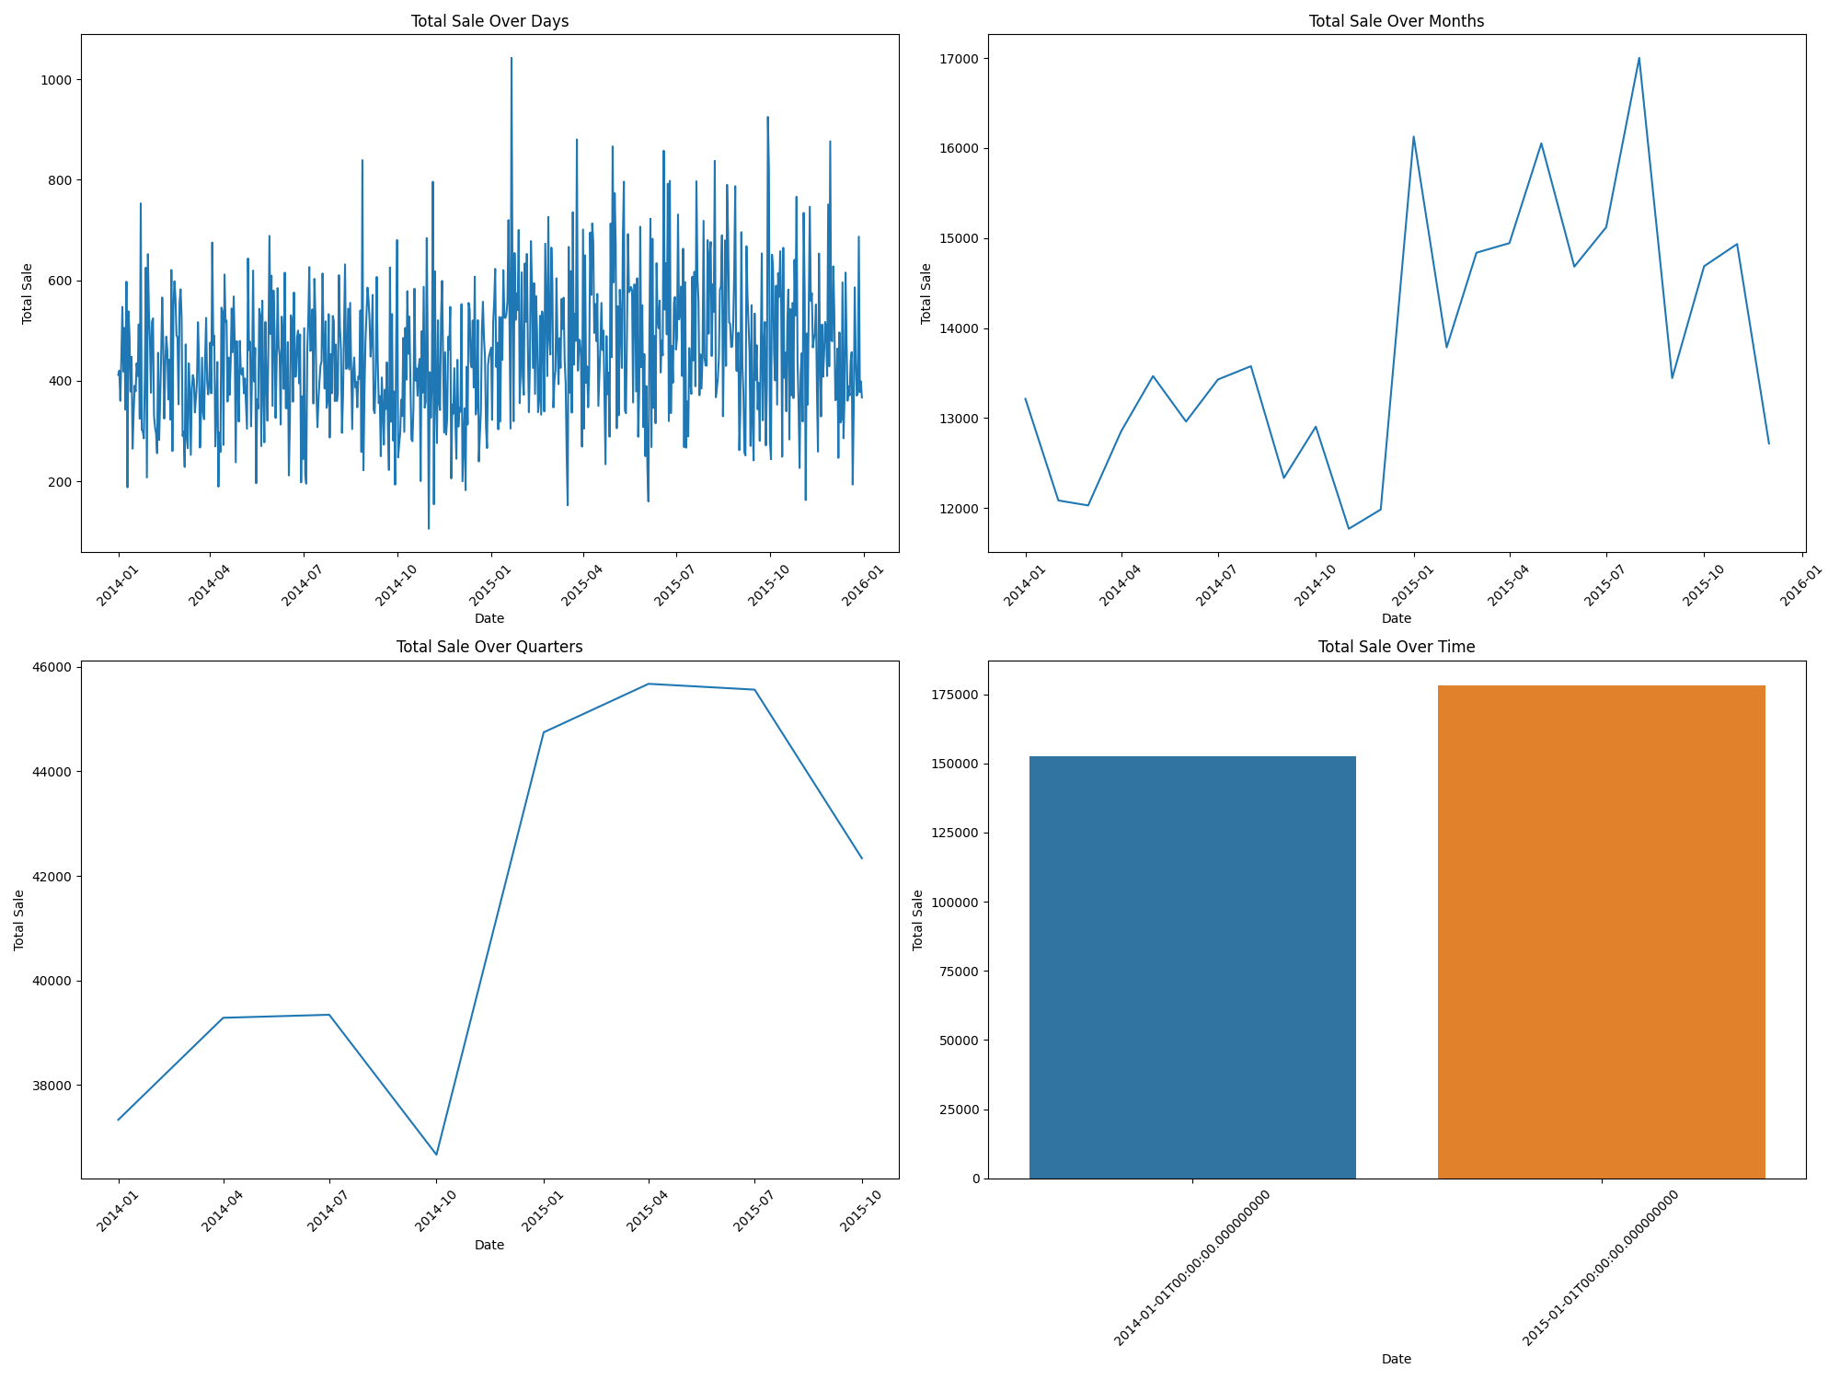
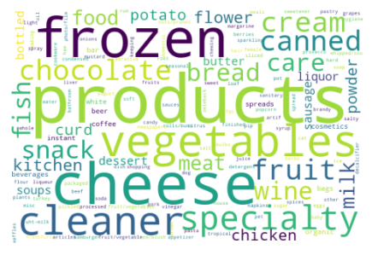

Slide 7
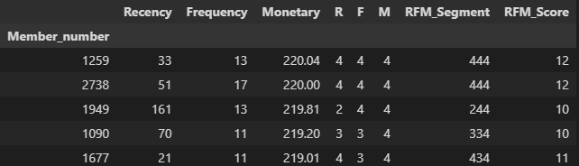
Data preparation/ Prepare
Data Science Process
DATA for Model
Data Cleaning
Data transform
RFM analysis
prepare RFM
- Không có Null
- Xử lý dòng lặp
- Không có thông tin giá lỗi
- Xử lý type các biến Member_number và Date
- Thêm cột gross_sales từ 2 cột items và price
- Tạo data RFM analysis cho mỗi khách hàng
- Trực quan hóa dữ liệu 'Recency', 'Frequency', 'Monetary’
- Lưu dataframe RFM
- Tính corr RFM
- Xử lý outlier
- Tính toán RFM scrore và phân 62 loại khách hàng RFM_Segment
- Đạt được dataframe chứa 3 biến 'Recency', 'Frequency', 'Monetary’ đã được xử lý ngoại lệ, phù hợp chạy các thuật toán phân cụm

Slide 8
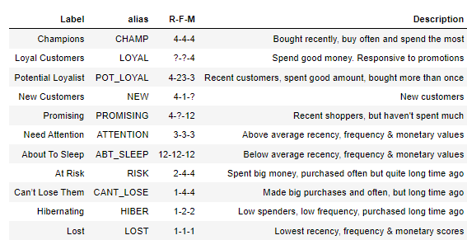
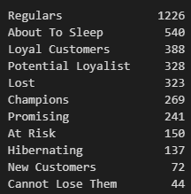
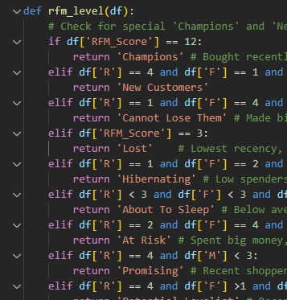
Modeling & Evaluation/ Analyze
df_filtered (dataframe đã xử lý ngoại lệ)
với 4 features: R, F, M, RFM_Score
Tập luật tự định nghĩa
Chia thành 11 nhóm khách hàng

Slide 9
Modeling & Evaluation/ Analyze
df_filtered (dataframe đã xử lý ngoại lệ)
với 3 features: Recency, Frequency, Monetary
Thuật toán phân cụm
KMEAN SKLEARN
HIERARCHICAL CLUSTERING
KMEANS (PYSPARK)
Chuẩn hóa dữ liệu sử dụng StandardScaler
Elbow Method chọn k=5
Xây model với k=5
Phân cụm khách hàng
Trực quan hóa dữ liệu
Trực quan sch.dendrogram để xác định số nhóm phân
=>chọn phân 6 clusters.
Xây dựng model với n_clusters=6
Phân cụm khách hàng
Trực quan hóa dữ liệu
Chuẩn hóa dữ liệu sử dụng StandardScaler
Elbow Method chọn k=5
Xây model với k=5
Phân cụm khách hàng
Trực quan hóa dữ liệu

Slide 10
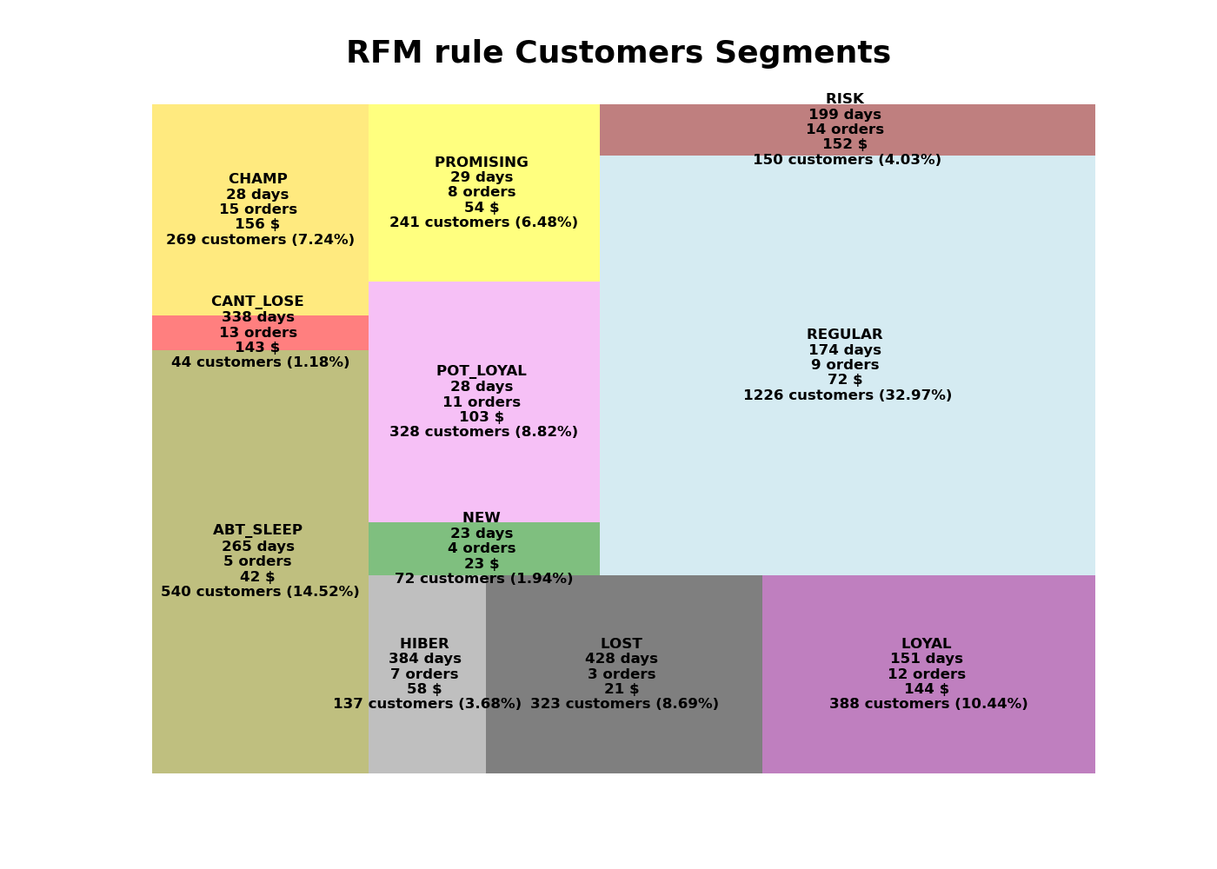
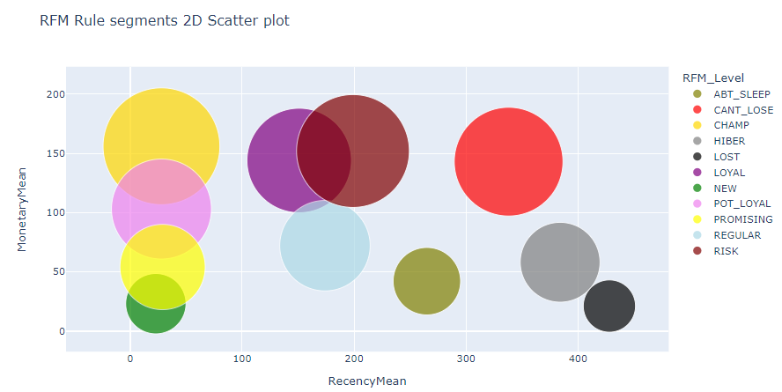
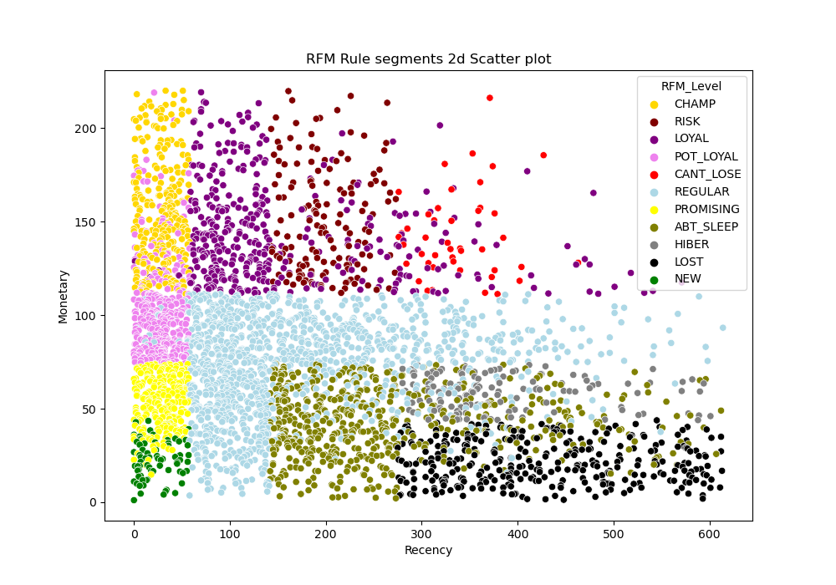
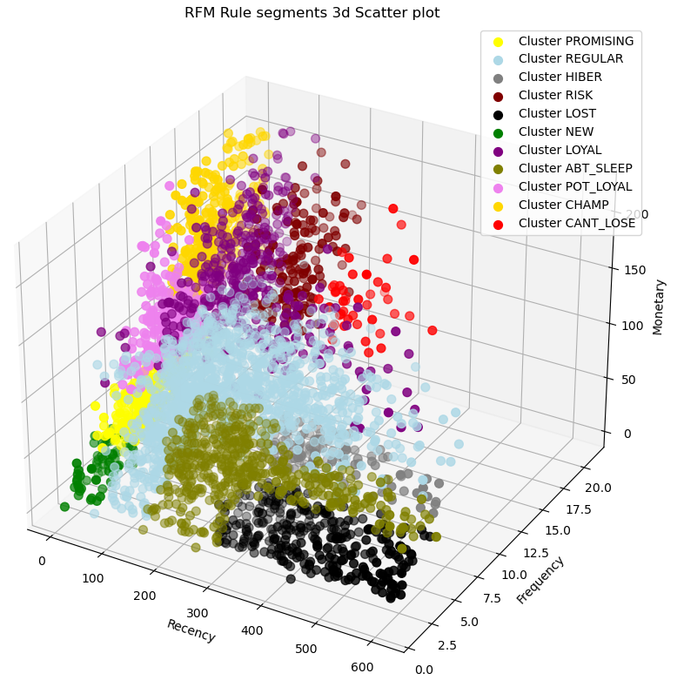
Tập luật tự định nghĩa rfm_level

Slide 11
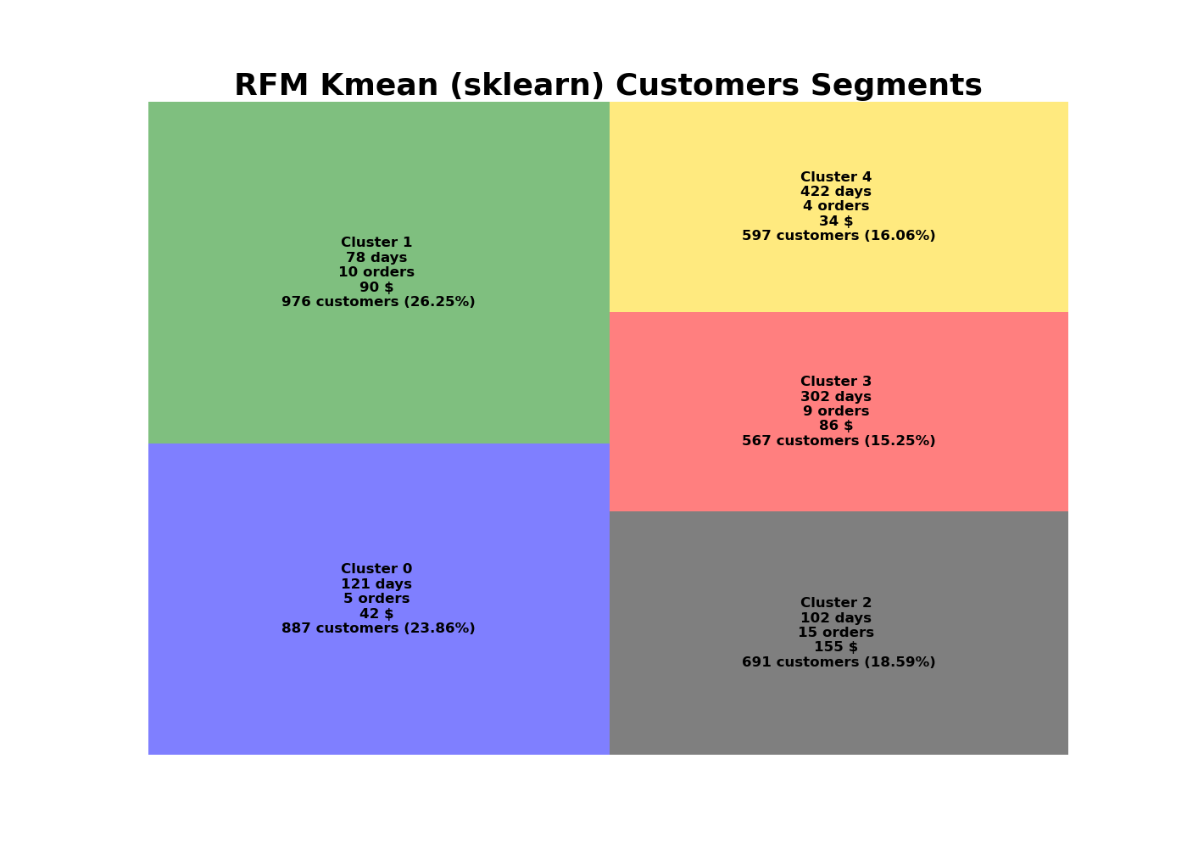
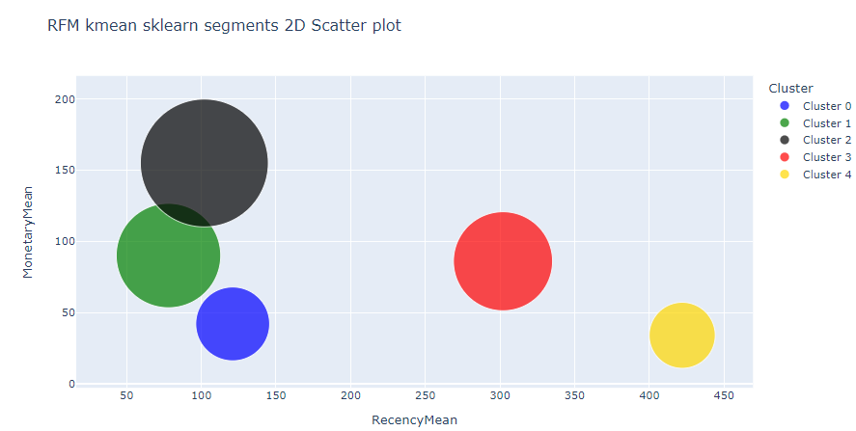
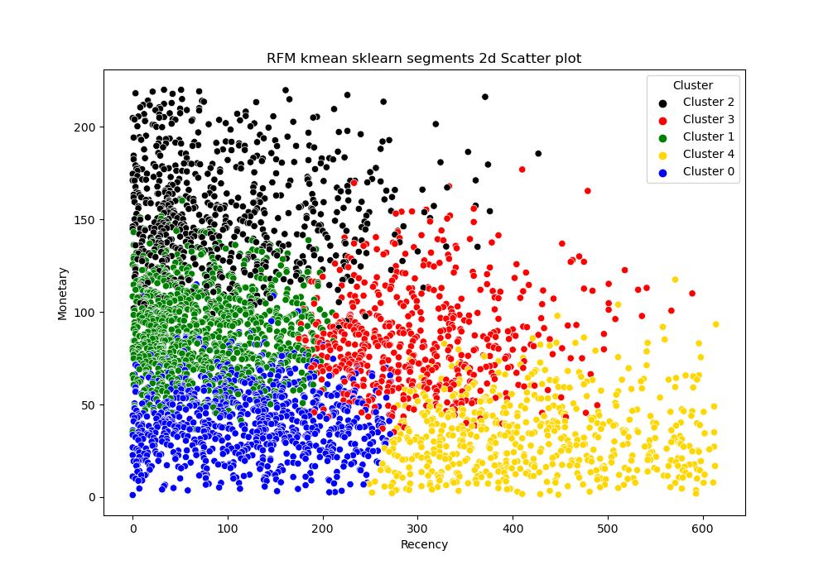
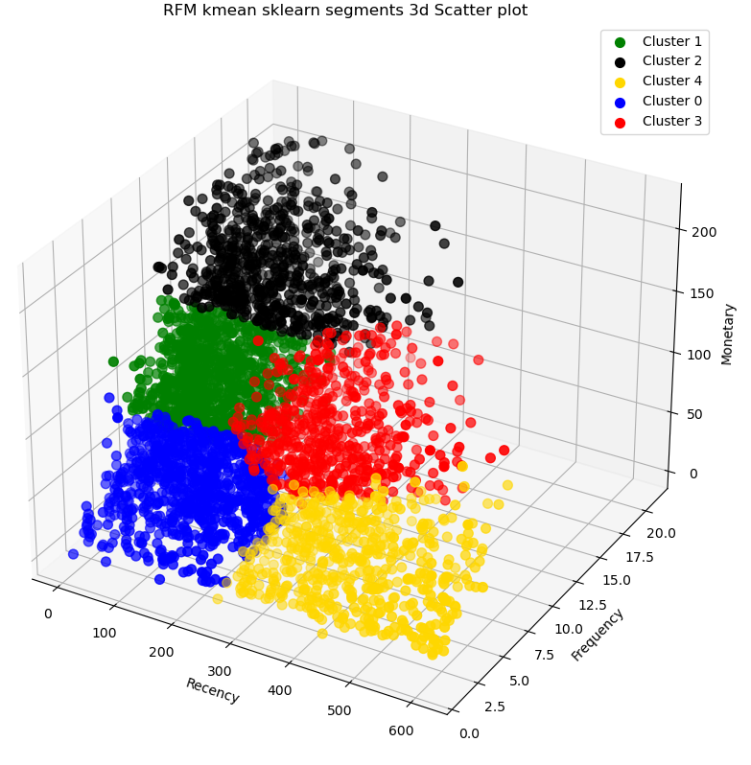
Thuật toán phân cụm KMEAN SKLEARN

Slide 12
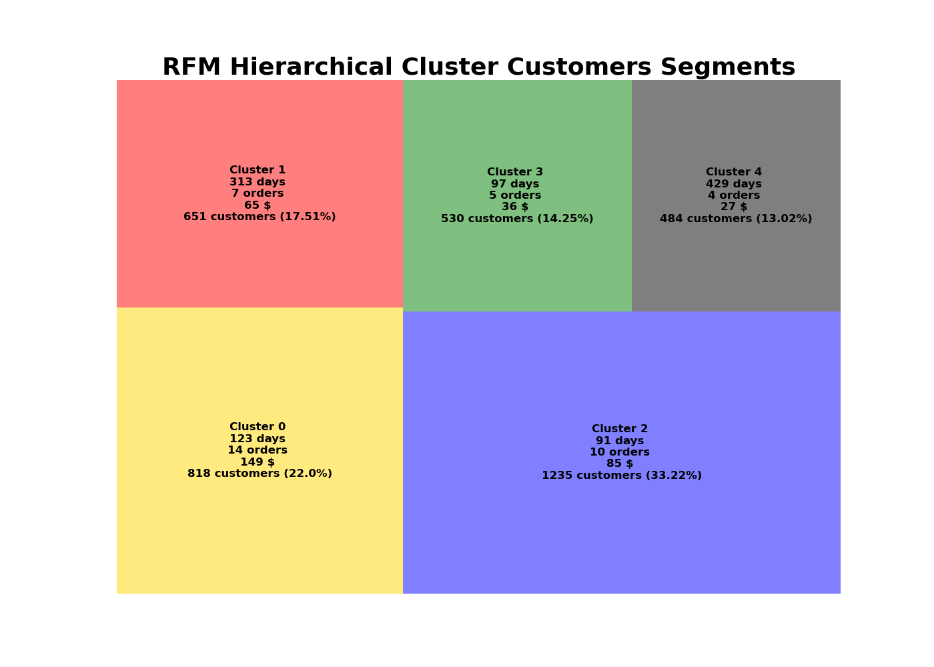
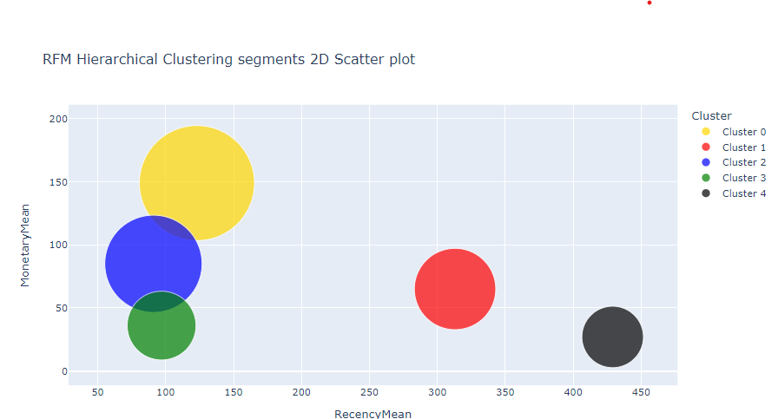
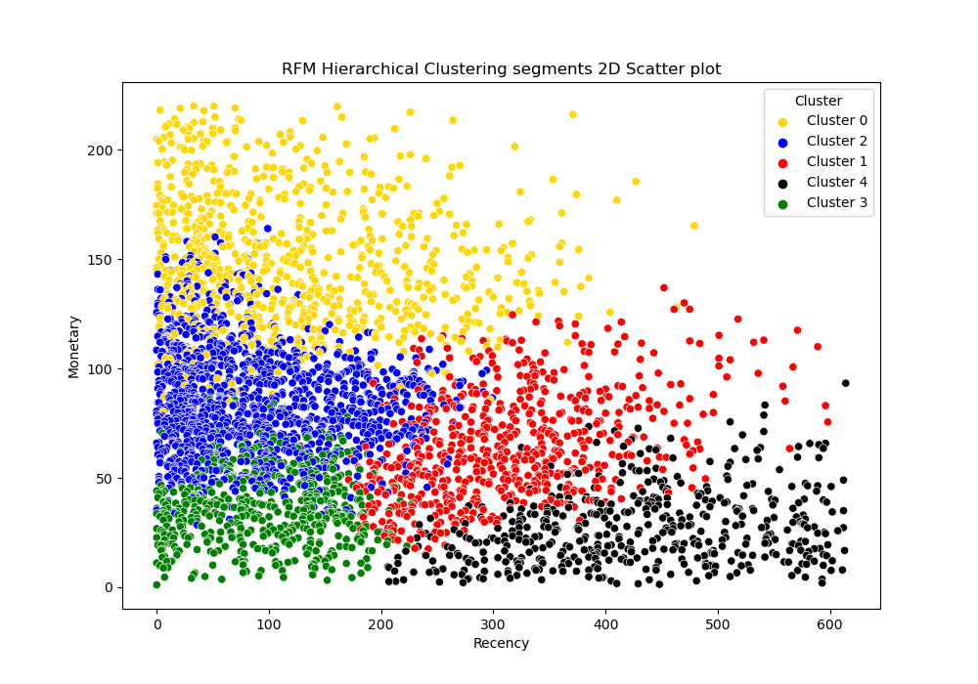
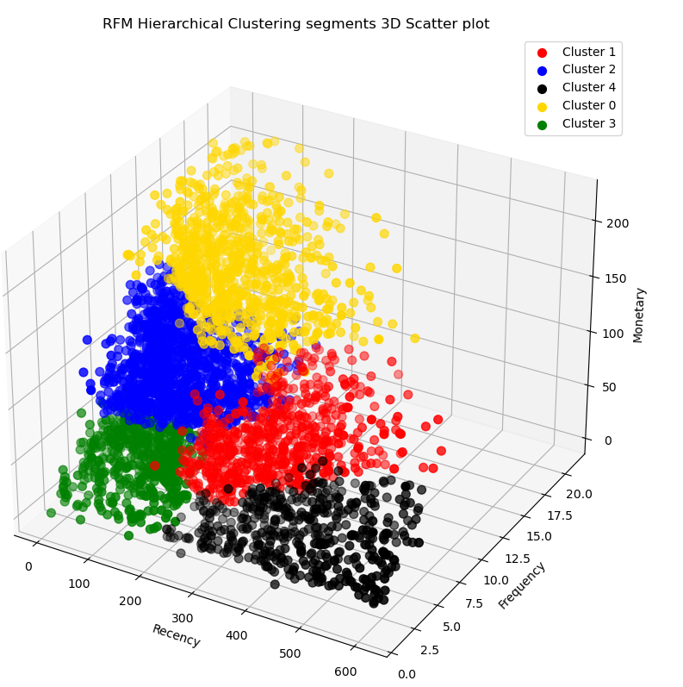
Thuật toán phân cụm HIERARCHICAL CLUSTERING

Slide 13
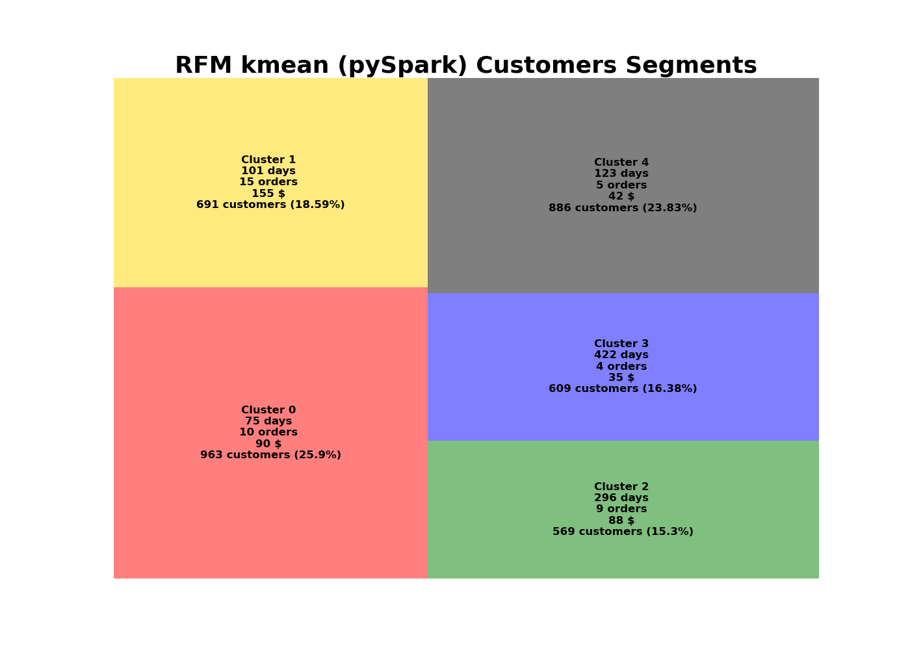
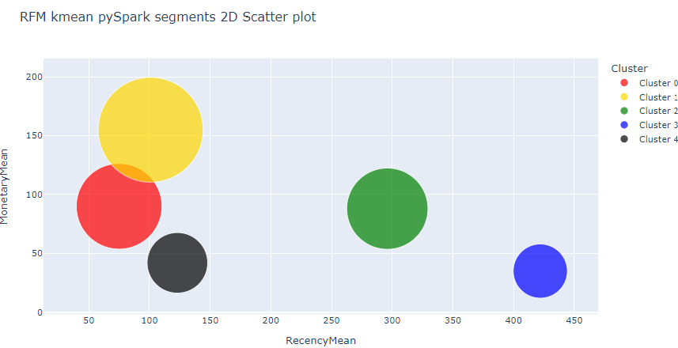
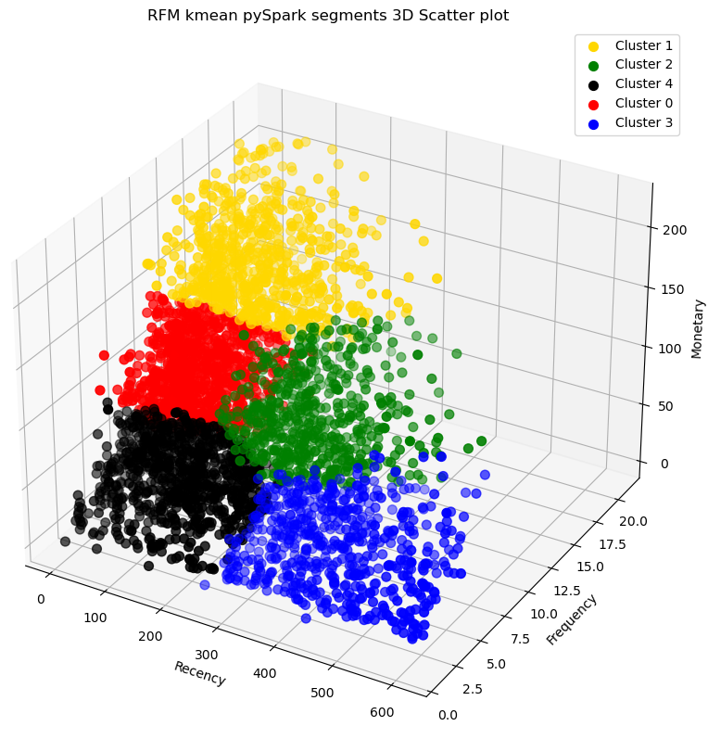
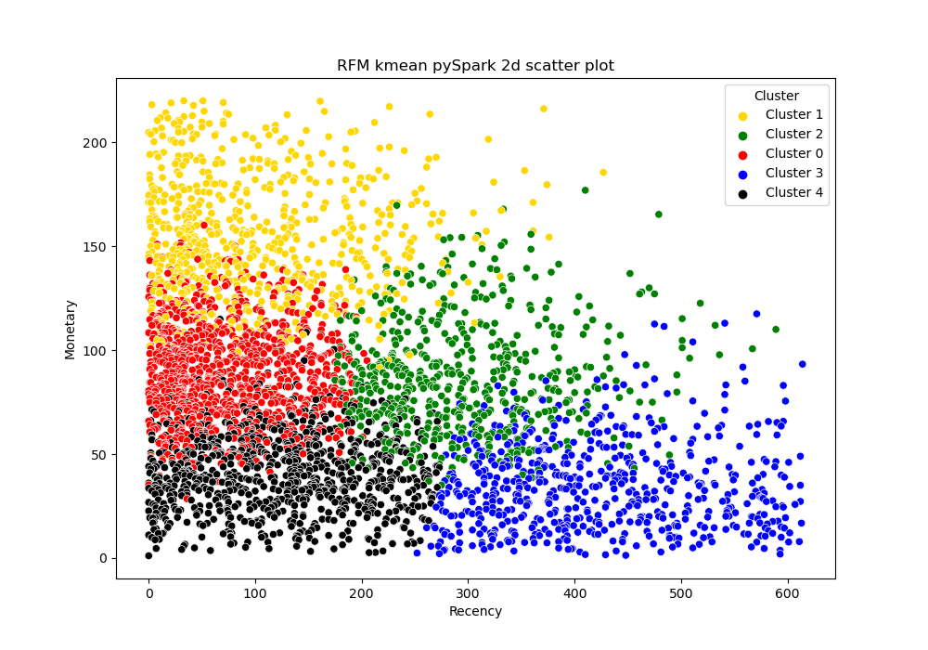
Thuật toán phân cụm KMEAN PYSPARK

Slide 14
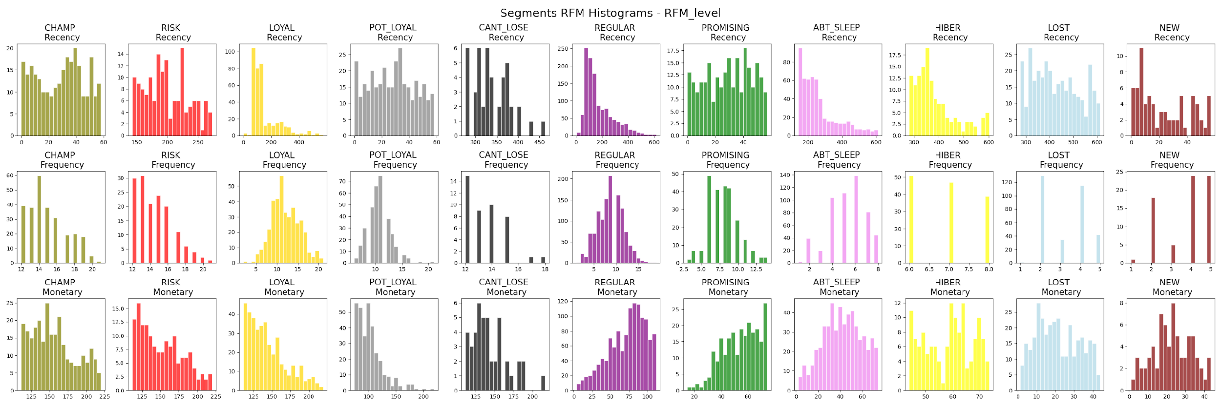
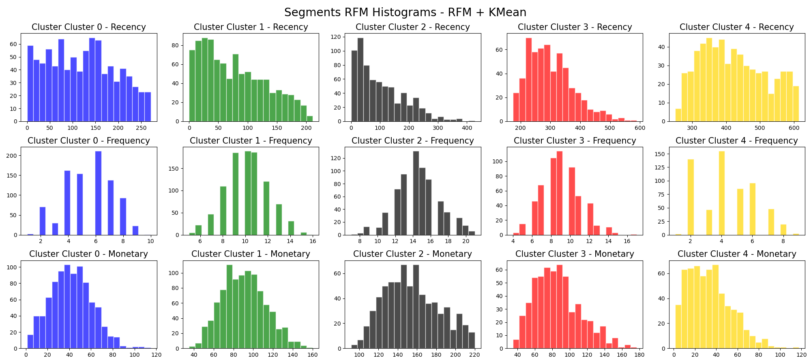
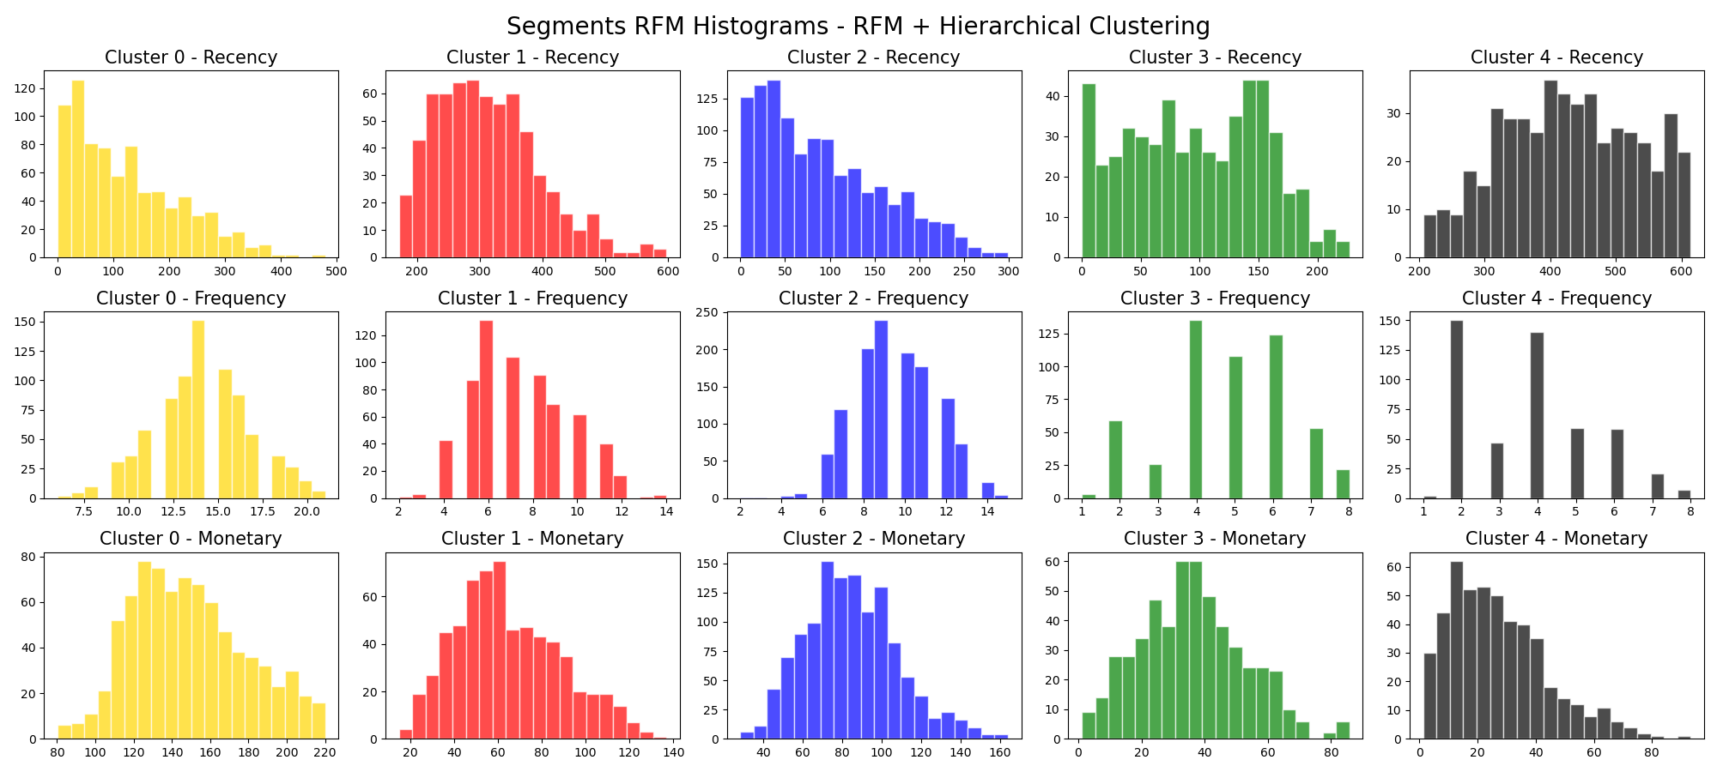
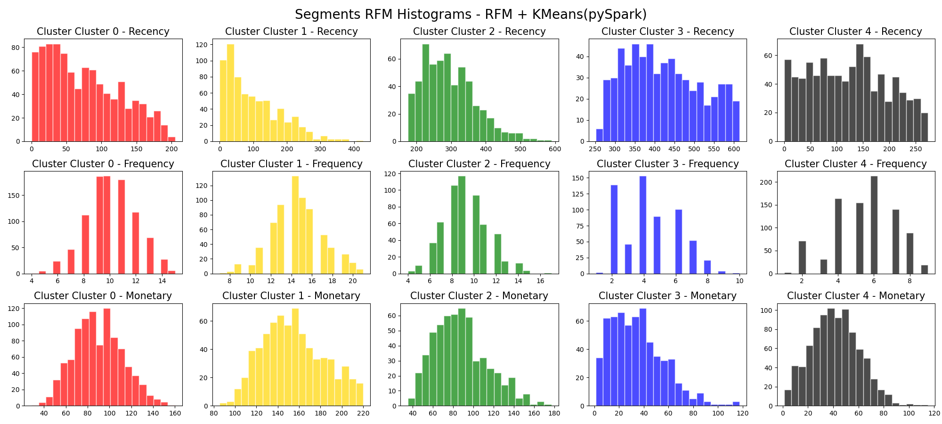

Slide 15
Đánh giá
 | Ưu điểm | Nhược điểm
Tập Luật - RFM Level Function | Quy tắc rõ ràng, cụ thể và dễ hiểu Dễ triển khai Hấp thụ kinh nghiệm các mô hình kinh doanh đã có | Không linh hoạt: không thay đổi và không thể học từ dữ liệu mới. Không khám phá được các mẫu ẩn Độ phức tạp tăng theo số quy tắc
K-means Clustering sklearn | Đơn giản và nhanh chóng Linh hoạt: Có thể điều chỉnh số lượng cụm (K) để phù hợp với dữ liệu. | Khó xác định K tối ưu. Nhạy cảm với giá trị ngoại lệ và cụm không đồng đều Nhận diện đặc điểm của khách hàng khó Hiệu suất kém với dữ liệu lớn
Hierarchical Clustering: | Quy tắc rõ ràng, cụ thể và dễ hiểu Dễ triển khai Hấp thụ kinh nghiệm các mô hình kinh doanh đã có | Khó điều chỉnh: Phân cấp tạo ra không dễ dàng điều chỉnh khi có thêm dữ liệu mới. Hiệu suất kém với dữ liệu lớn
K-means Clustering | Đơn giản và nhanh chóng Linh hoạt: Có thể điều chỉnh số lượng cụm (K) để phù hợp với dữ liệu. Có thể xử lý hiệu suất với dữ liệu lớn | Khó xác định K tối ưu. Nhạy cảm với giá trị ngoại lệ và cụm không đồng đều Nhận diện đặc điểm của khách hàng khó Hiệu suất kém với dữ liệu nhỏ

Slide 17
Phương án MKT cho từng nhóm
Champions
Tô đậm sự đa dạng và chất lượng sản phẩm
Ưu đãi độc quyền
Chế độ thành viên
Dịch vụ cskh ưu tiên và cá nhân hóa
Chú ý trải nghiệm mua sắm
Loyal Customers
Ưu đãi hấp dẫn
Chiến dịch tri ân
dịch vụ hỗ trợ và tư vấn cá nhân hóa
- Dùng MKT chi phí thấp
- Hỗ trợ và tư vấn chuyên nghiệp
- Khuyến mãi ưu đãi
Potential
Loyalist
At Risk
Lost
New Customers
Hibernating
Regulars
Promising
About to sleep
Cannot Lose Them
Với quy mô cửa hàng bán lẻ dùng RFM_level để phân cụm khách hàng để xác định nhóm khách hàng, sau đó có những chương trình ưu đãi và tích điểm cho từng và tăng thêm những dịch vụ khách hàng cho từng nhóm khách hàng thích hợp.

Slide 18
Thank you!

